Slide 1

15^{ο} Νηπιαγωγείο Γλυφάδας
«ΕΙΡΗΝΗ ΞΑΝΑ!»
«Mικρές ηλιαχτίδες ενδυνάμωσης και φροντίδας από τον …πόλεμο»
Μάρτιος - Απρίλιος 2022
Υπεύθυνες νηπιαγωγοί:
Παναγιώτα Κονταράκη
Γεωργία Σμαριανάκη

Slide 2

ΕΙΡΗΝΗ ΞΑΝΑ!
Ο δρόμος της προσφυγιάς και η ειρήνη,
όπως αποτυπώνονται,
μέσα από τα μάτια
των μαθητών/τριών
του 15^{ου} Νηπιαγωγείου Γλυφάδας.

Slide 3
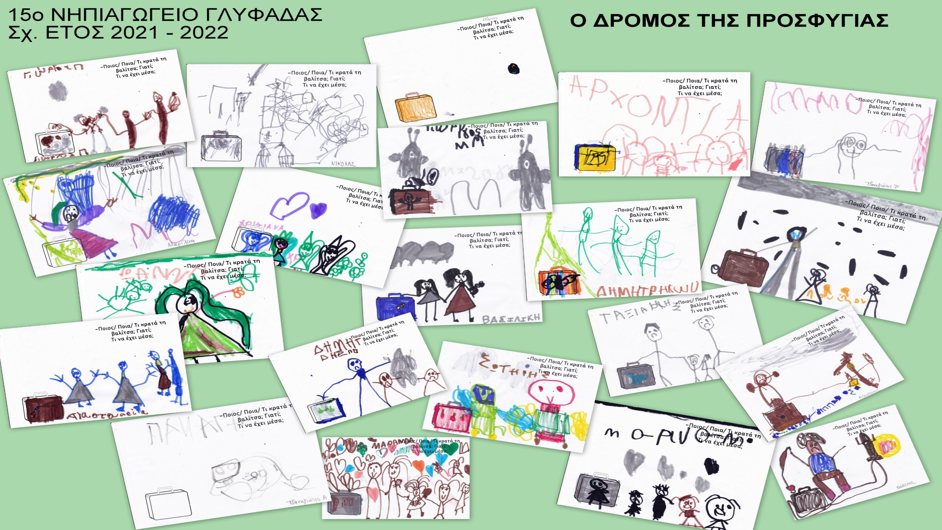

Slide 4
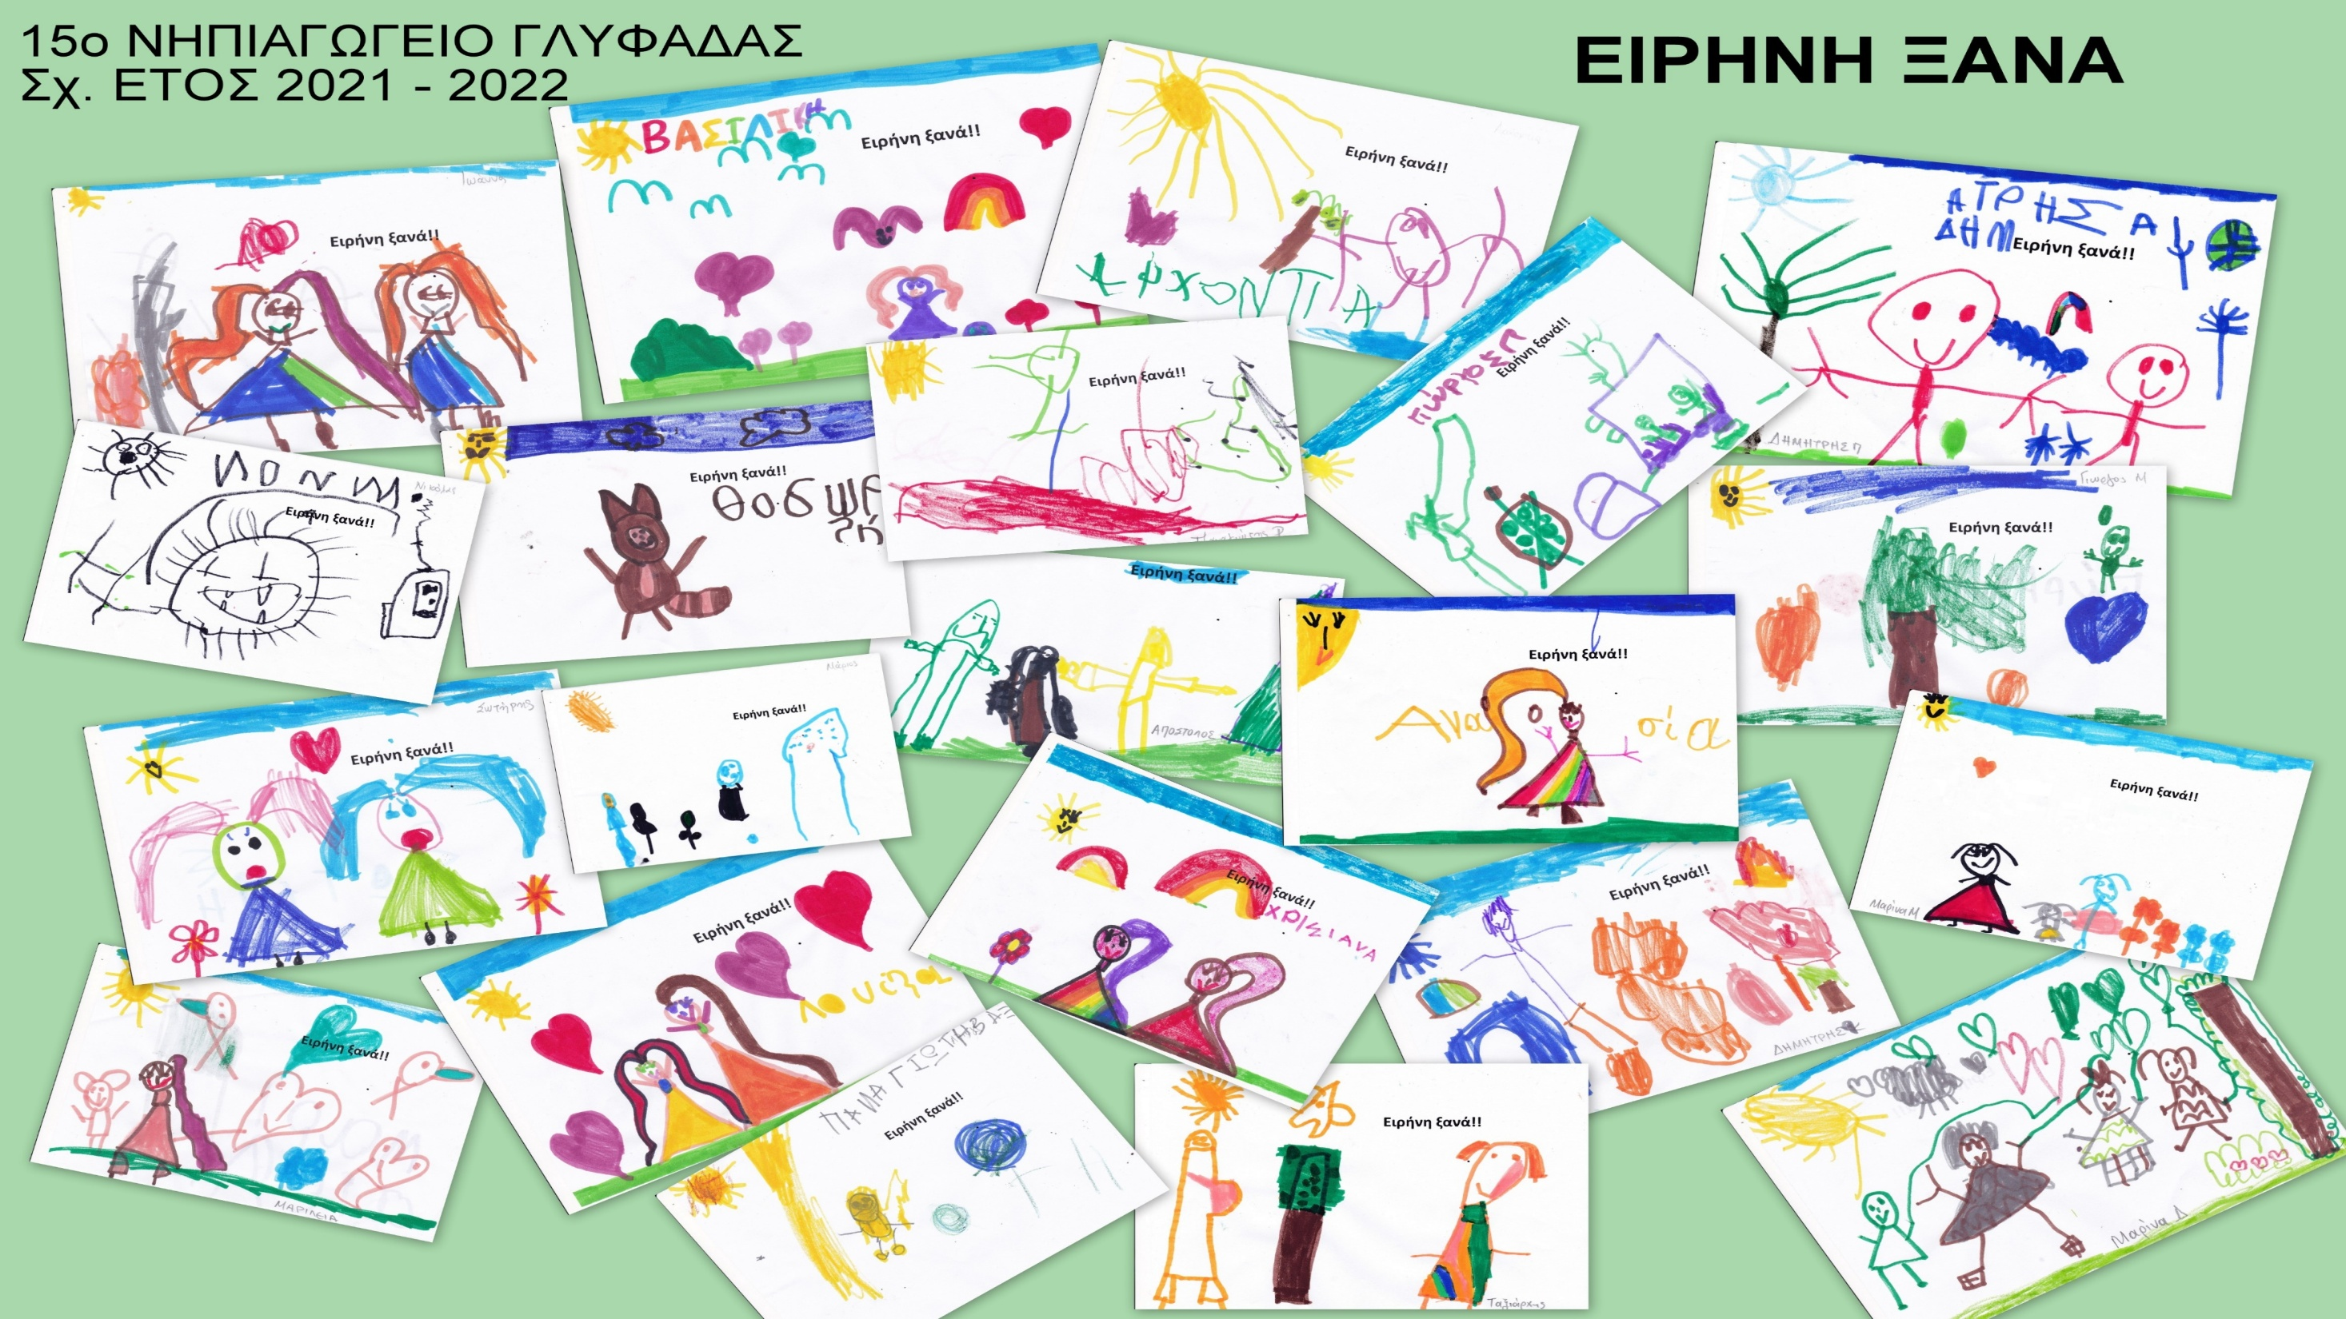

Slide 5
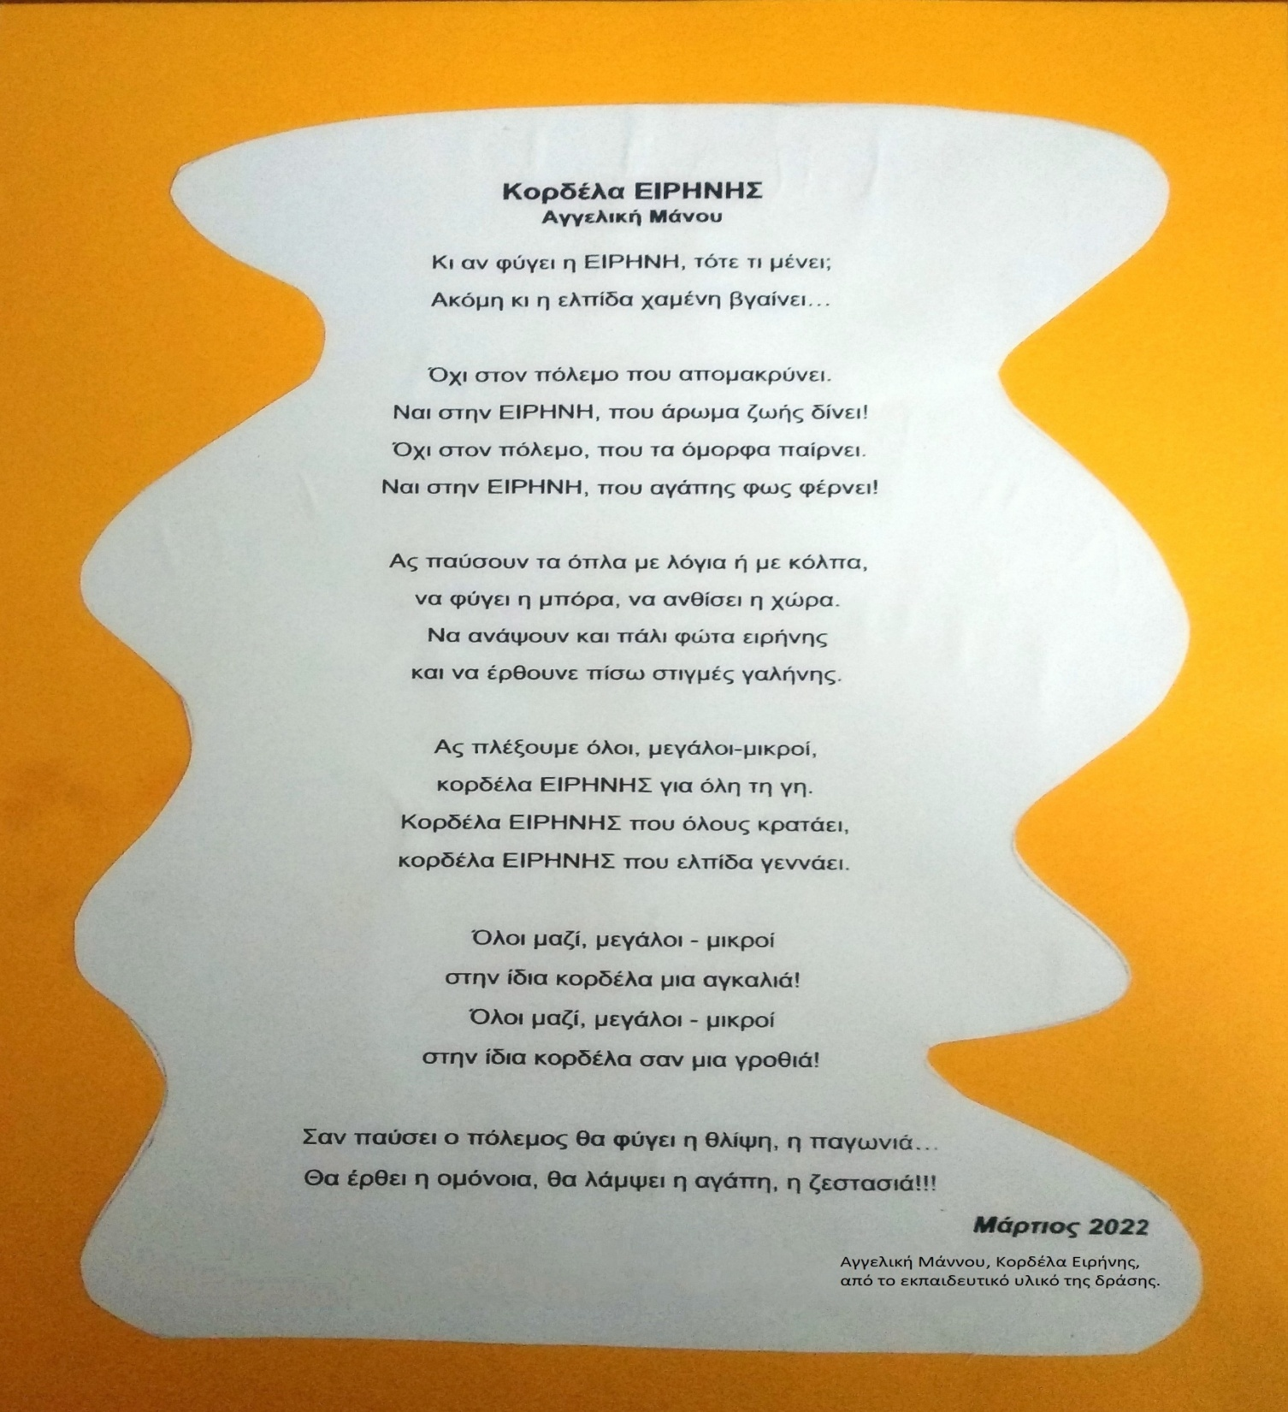
Αφού διαβάσαμε το ποίημα
της Αγγελικής Μάνου
«Κορδέλα ΕΙΡΗΝΗΣ»,
φτιάξαμε τη δική μας
κορδέλα ειρήνης,
με την ευχή να αγκαλιάσει
τα παιδιά όλου του κόσμου,
να ακούσουν όλοι,
πως
θέλουμε ΕΙΡΗΝΗ ΞΑΝΑ!

Slide 6
